Slide 1
大连体育中心试驾场地
大连体育中心试驾场地位于辽宁省大连市甘井子区西北路与岚岭路交会处。占地面积 13.5 万平方米，建筑面积12 万平方米。试驾场地位于西侧一号停车场位置，使用面积 21000 平方米（300x70）场地为柏油路面，周边景色优美。

Slide 2
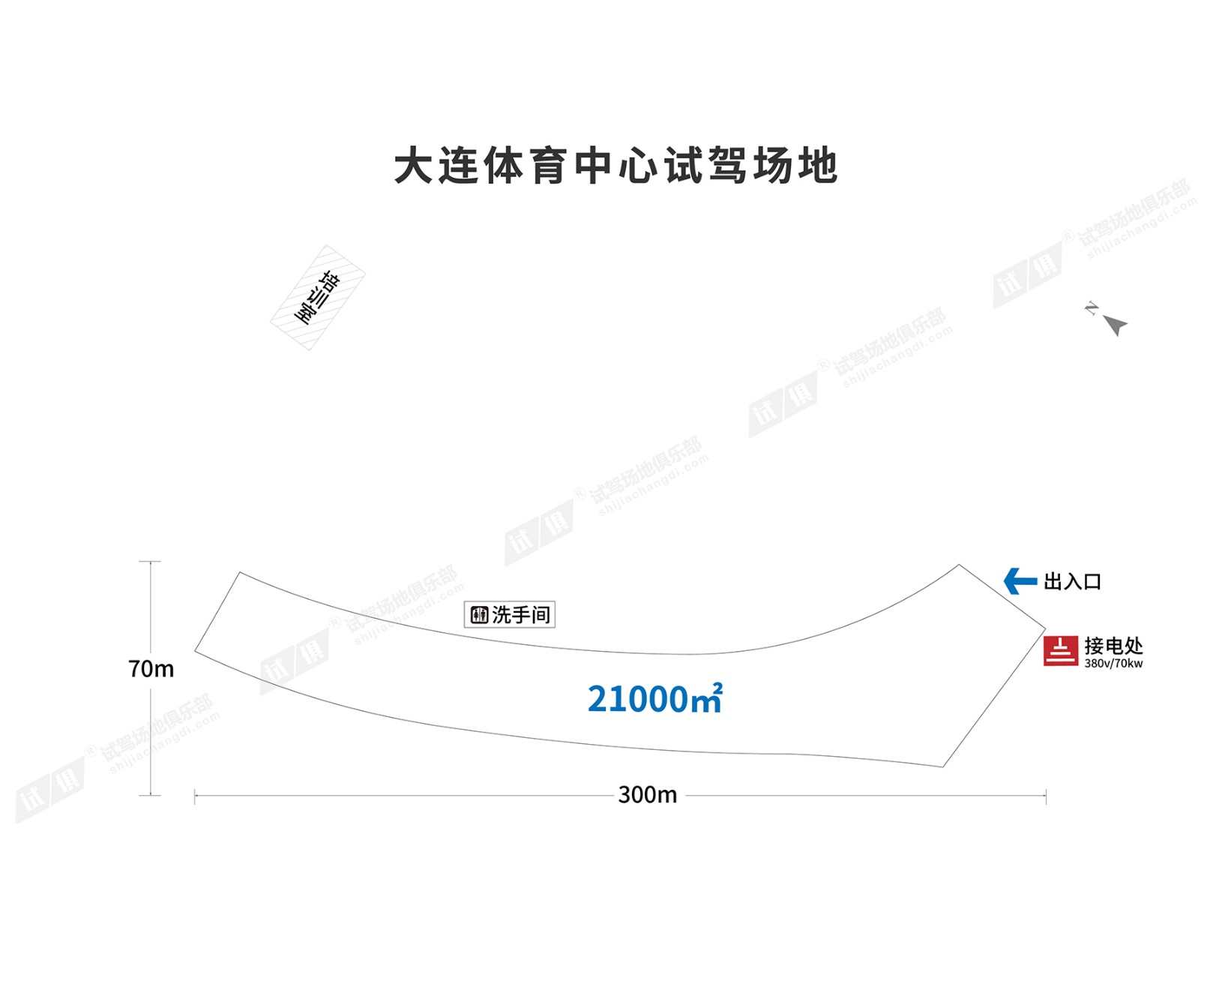
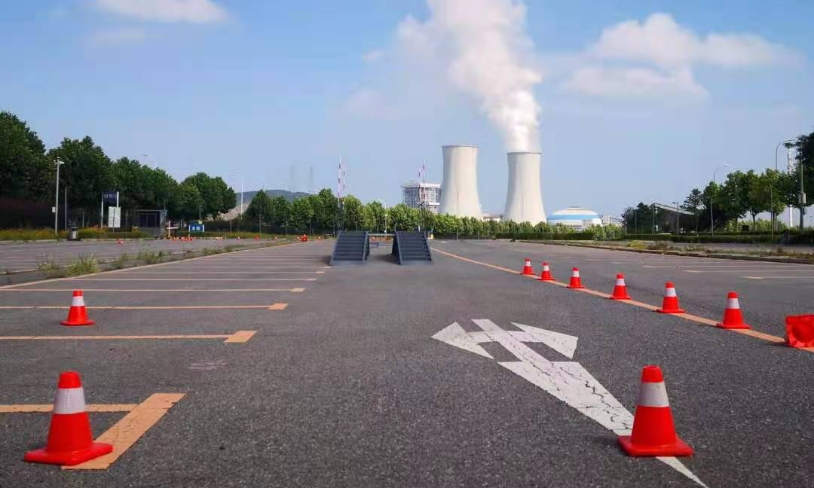
场地费用：3万/天
场地面积：长300m 宽70m 使用面积21000㎡ 柏油地面 全封闭
供电供水：380v/30kw 方便接水
配套设施：停车位 固定洗手间 培训室

Slide 3
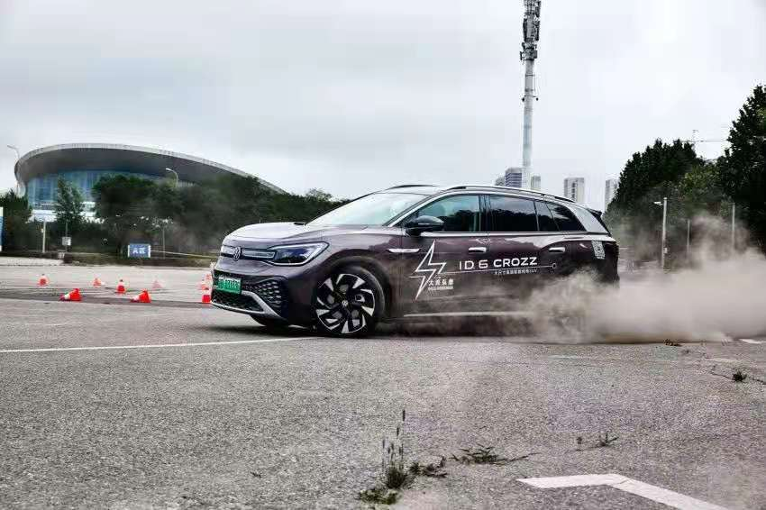
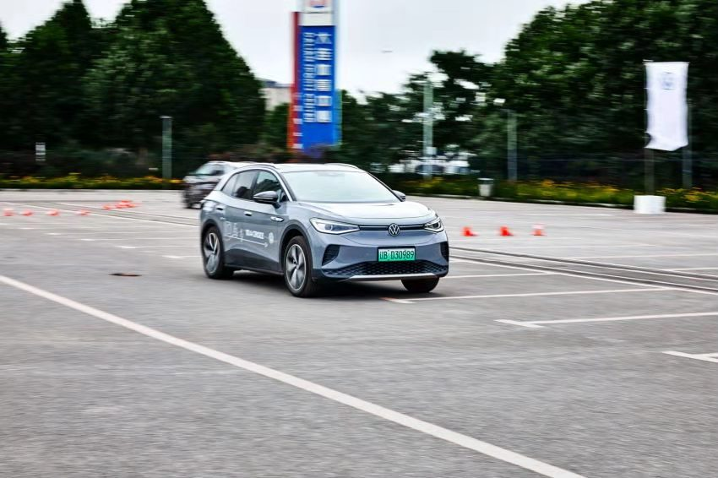
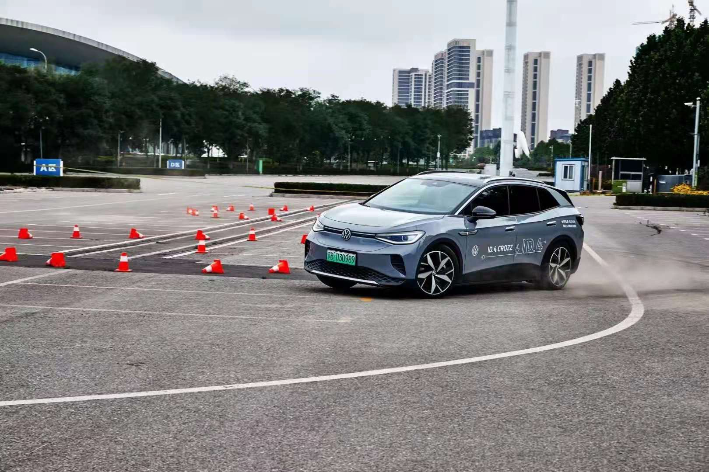
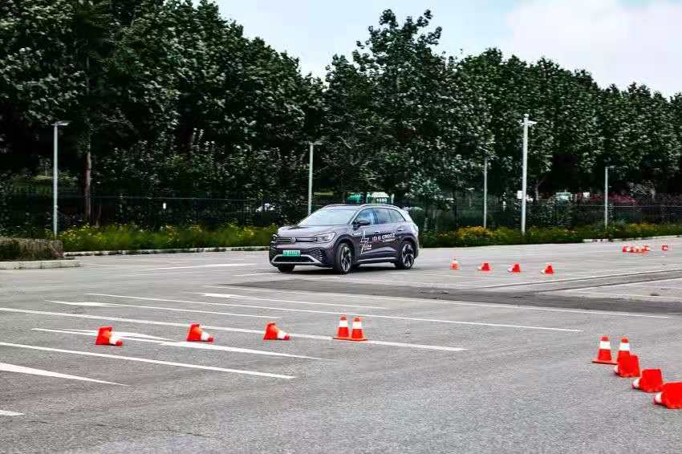
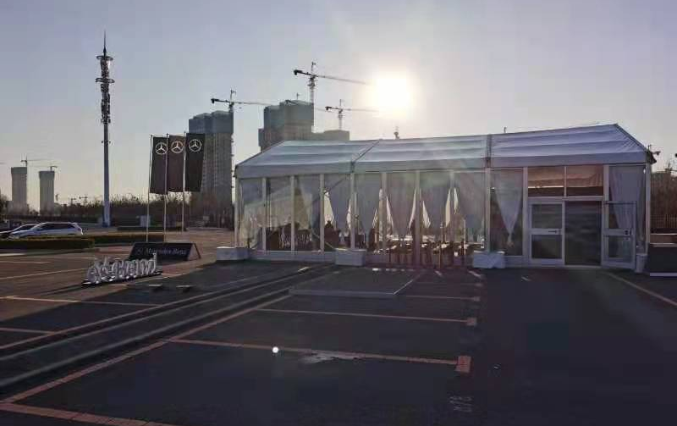
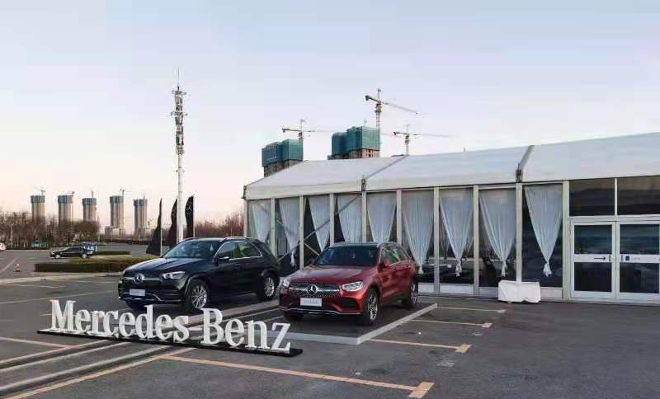
一汽-大众东北地区大连试驾会
一汽-大众东北地区大连试驾会
一汽-大众东北地区大连试驾会
一汽-大众东北地区大连试驾会
2019梅赛德斯-奔驰北区产品体验 大连站
2019梅赛德斯-奔驰北区产品体验 大连站

